Slide 1
AULAS VIRTUALES
COMO COMPLEMENTO DE LA CLASE PRESENCIAL.
Juliana v. de Alsola
julianalsola@yahoo.com.mx

Slide 2
UNIVERSIDADDE PANAMÁ.
FACULTAD DE COMUNICACIÓN SOCIAL
DEPARTAMENTO DE ESTRUCTURA DE LA COMUNICACIÓN.
¿QUÉ SON
LAS AULAS VIRTUALES?.
…es la enseñanza del siglo 21.
Juliana V. de Alsola.
julianalsola@yahoo.com.mx

Slide 3
Objetivo
Plantear un marco de referencia para comprender qué significa participar en un aula virtual y cuáles son los aportes en el proceso de enseñanza y de aprendizaje a distancia.

Slide 4
Contenido
Introducción
Objetivo
  Concepto.
  Orígenes
  Pilares de la educación.
  Usos del aula Virtual.
  Elementos esenciales que componen el Aula Virtual.
  Elementos Del Aula Virtual Para Uso Del Docente.
  Características del Aula Virtual.
  8. ¿Cómo se usan las Aulas Virtuales?
  9. Ventajas.
Bibliografía.
Julianalsola
4

Slide 5
Introducción
Los avances tecnológicos del mundo actual nos permiten promover una nueva modalidad de enseñanza a distancia, llamada “educación virtual”, en la cual el tradicional soporte impreso está siendo sustituido por las “nuevas tecnologías” y sus grandes redes de telecomunicaciones, con las posibilidades que ofrecen el correo electrónico, la videoconferencia y los “grupos de discusión”, permitiéndonos una comunicación más enriquecida entre “docente-alumno”, con las consiguientes mejoras en todo el “proceso educativo”.
En estas diapositivas explicamos en forma breve en que se fundamenta el aula virtual y su potencial en el proceso de enseñanza y aprendizaje. El cual debe permitir la interactividad, la comunicación, la aplicación de los conocimientos, evaluación y el manejo de la clase.
A continuación los detalles, esperamos sea un aporte para enriquecer la bibliografía sobre el tema en particular.

Slide 6
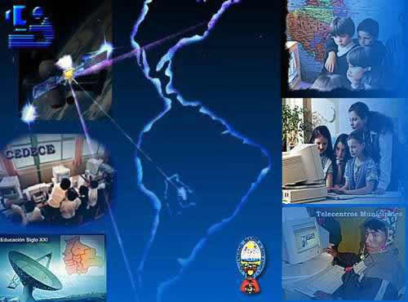
1. Concepto:
Las aulas virtuales son piezas básicas, en la modalidad de educación a distancia.
Constituyen un nuevo entorno del aprendizaje al convertirse en poderoso dispositivo de comunicación y distribución de saberes.
Fuente: Imágenes obtenidas de Internet. Disponible en: Disponible en: <www.cedece.unlugar.com/satelital.html>. Citado el 25/2/09.

Slide 7
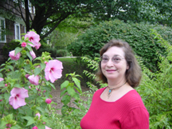
2. Orígenes:
Concepto que se ha venido desarrollando a partir de la década de los ochenta, éste término se le adjudica a la Dra. ROXANNE HILTZ quien la define como “el empleo de comunicaciones mediadas por computadores para crear un ambiente electrónico semejante a las formas de comunicación que normalmente se producen en el aula convencional”.
A través de éste entorno el alumno puede acceder y desarrollar una serie de acciones que son propias de un proceso de enseñanza presencial como conversar, leer documentos, realizar ejercicios, formular preguntas al docente, trabajar en equipo, etc.

Slide 8

El aula virtual es una situación educativa en que los docentes y los alumnos están físicamente separados la mayor parte del tiempo, pero éstos se valen de cualquier medio tecnológico para la comunicación.
La educación a distancias no excluye o reemplaza al docente ni el aula tradicional.

Slide 9
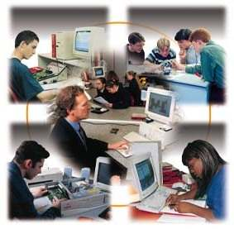
El aula virtual no debe ser solo un mecanismo para la distribución de la información, sino que debe ser un sistema adonde las actividades involucradas en el proceso de aprendizaje puedan tomar lugar, es decir, que debe permitir interactividad, comunicación, aplicación de los conocimientos, evaluación y manejo de la clase.

Slide 10
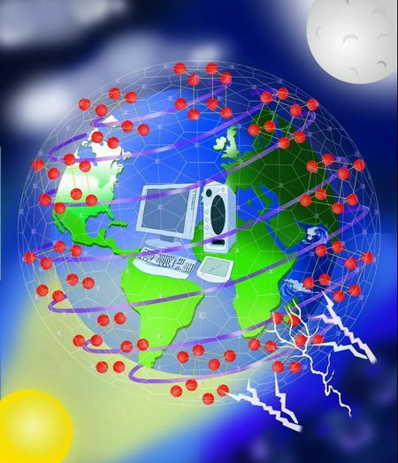
Las grandes distancias físicas han dejado de ser un obstáculo para conocer e intercambiar conocimientos con personas de otras latitudes, debido a que los medios masivos de comunicación nos acercan casi instantáneamente a cualquier punto del planeta.

Slide 11
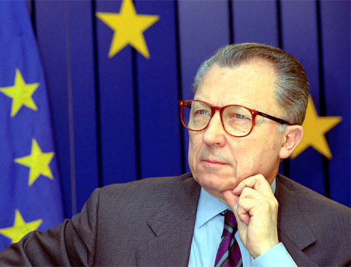
3. Pilares de la Educación para el Siglo XXI.
La Comisión Internacional sobre la Educación para el Siglo XXI fue establecida en el año de 1993, presidida por Jacques Delors, economista y político francés, ex presidente de la Comisión Europea (1985-1995), junto con un grupo de otras catorce eminentes personalidades procedentes de diversos medios culturales y profesiones.
Para Jacques Delors y la Comisión Internacional sobre la Educación para el siglo XXI, la educación se encuentra basada en cuatro pilares: Aprender a Convivir, Aprender a Ser, Aprender a Conocer y Aprender a Hacer.

Slide 12
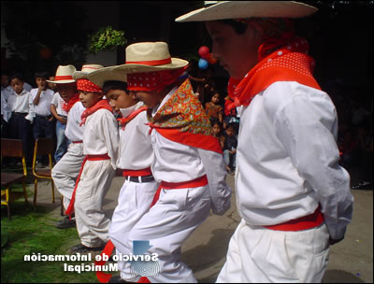
Aprender a conocer
Aprender a conocer, combinando una cultura general suficientemente amplia con la posibilidad de profundizar los conocimientos en un pequeño número de materias. Lo que supone además: aprender a aprender para poder aprovechar las posibilidades que ofrece la educación a lo largo de la vida.

Slide 13
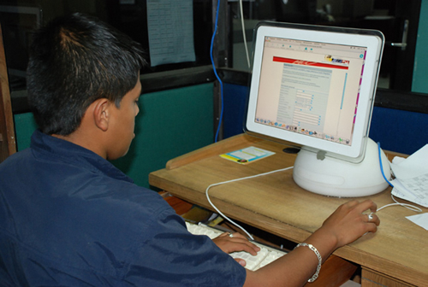
Aprender a hacer
A fin de adquirir no sólo una calificación profesional sino, más generalmente, una competencia que capacite al individuo para hacer frente a gran número de situaciones y a trabajar en equipo.
Pero, también, aprender a hacer en el marco de las distintas experiencias sociales o de trabajo que se ofrecen a los jóvenes y adolescentes, bien espontáneamente a causa del contexto social o nacional, bien formalmente gracias al desarrollo de la enseñanza por alternancia.

Slide 14

Aprender a Vivir Juntos:
Para la ir desarrollando la comprensión del otro y la percepción de las formas de interdependencia, realizar proyectos comunes y prepararse para tratar los conflictos, respetando los valores de pluralismo, comprensión mutua y paz.

Slide 15

Aprender a ser para que florezca mejor la propia personalidad y se esté en condiciones de obrar con creciente capacidad de autonomía, de juicio y de responsabilidad personal.
Con tal fin, no menospreciar en la educación ninguna de las posibilidades de cada individuo: memoria, razonamiento, sentido estético, capacidades físicas, aptitud para comunicar.

Slide 16
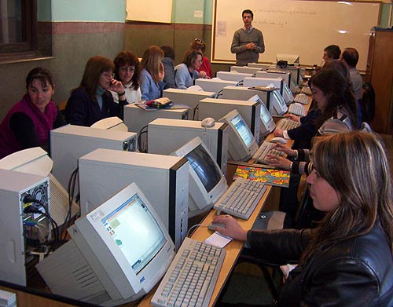
4. Usos Del Aula Virtual:
Los usos que pueden tomar un aula virtual son como complemento de una clase presencial o para la educación a distancia.

Slide 17
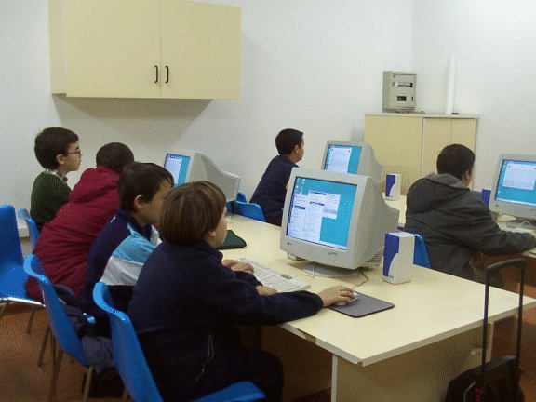
El Aula Virtual Para La Educación A Distancia
En el caso de la educación a distancia el aula virtual toma un rol central ya que será el espacio donde se centrará el proceso de aprendizaje, puesto que es el medio de intercambio donde la clase tendrá lugar.
Es importante que en el diseño del aula virtual, quede claro que se espera que los alumnos logren su aprendizaje a distancia y qué elementos deberá contener esta herramienta para permitir que la experiencia de aprendizaje sea productiva.

Slide 18
5. Elementos Esenciales que Componen un Aula Virtual.
Surgen de una adaptación del aula tradicional a laque se agregan adelantos tecnológicos accesibles a la mayoría de los usuarios, y en la que se reemplaza factores como la comunicación cara a cara, por otros elementos.
Julianalsola
18

Slide 19

Básicamente el aula virtual debe contener las herramientas que permitan:
Distribución de la información.
Intercambio de ideas y experiencias.
Aplicación y experimentación de lo aprendido.
Evaluación de los conocimientos.
Seguridad y confiabilidad en el sistema.
Julianalsola
19

Slide 20

Distribución de la información.
Los Materiales Extensos:
Es preferible que el alumno tenga la opción de Salvarlo en su disco para evitar largos períodos de conexión,
Imprimirlo con claridad para leerlo,
Sugerir libros de texto que acompañaran al curso, y por ultimo,
Si el curso va a incluir elementos multimediales como vídeo, sonido o gráficos de alta resolución que se demoraran al bajar de Internet es aconsejable que se coloquen enlaces en la página web de software para descargas rápidas.

Slide 21
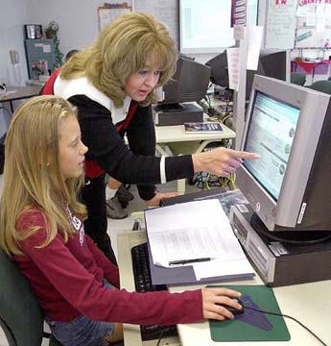
Intercambio de ideas y experiencias.
Es necesario que el aula virtual tenga previsto un mecanismo de comunicación entre el alumno y el docente, o entre los alumnos entre sí para garantizar esta interacción.
Se debe buscar que los alumnos se sientan involucrados en la clase que están tomando, y acompañados por el docente.

Slide 22
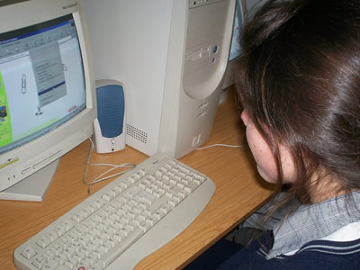
El monitoreo es fundamental…
El monitoreo de la presencia del alumno en la clase, es importante para poder conocer si el alumno visita regularmente las páginas, si participa o si el docente detecta lentitud o ve señales que pueden poner en peligro la continuidad del alumno en el curso.
También es importante para que el alumno en diferentes instancias sepa que esta acompañado en el proceso y que tiene dónde recurrir por ayuda o instrucciones si las necesita.

Slide 23

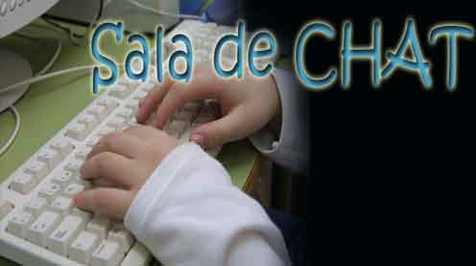
Chat O Comunicación Sincrónica.
Algunos cursos a distancia usan también el chat o comunicación sincrónica para la discusión de clase o para las consultas. Este medio es sumamente rico por la velocidad en la comunicación y facilidad para discutir temas de la clase.
También esto esta previsto ya que muchos de los programas de chat permiten archivar la conversación y poner este archivo a disposición de la clase para consultas posteriores.

Slide 24

Disponibilidad del docente para las comunicaciones:
El docente o los ayudantes que van a asistir en el dictado de la clase deben publicar y cumplir con horarios para atender el aula virtual y hacerlos conocer para que los alumnos sepan que las comunicaciones serán respondidas dentro de esos términos, porque a veces los alumnos esperan respuestas de sus mensajes de correo electrónico inmediatamente.

Slide 25
Aplicación y Experimentación de lo aprendido.
Aprendizaje involucra aplicación de los conocimientos, experimentación y demostración.
En el mundo virtual esto es posible a través de diferentes métodos como ejercitaciones que se auto corrigen al terminar el ejercicio, o que realicen actividades de aprendizaje diversas o contesten a los sondeos formulados para tales fines.

Slide 26
Evaluación de los Conocimientos
El aula virtual debe proveer el espacio para que los alumnos reciban y/o envíen sus trabajos de investigación al docente y que luego este pueda leer, corregir y devolver por el mismo medio.

Slide 27
Seguridad y Confiabilidad en el Sistema
Un aula virtual debe ser el espacio donde el alumno puede adquirir conocimientos, experimentar, aplicar, expresarse, comunicarse, medir sus logros y saber que del otro lado está el docente o responsable de esa clase, que le permite aprender en una atmósfera confiable, segura y libre de riesgos.

Slide 28
6. Elementos del Aula Virtual para uso del Docente.
Entre los puntos a considerar están los que se refieren a:
  Acceso al aula virtual.
  Actualización y monitoreo del sitio.
  Archivo de materiales.
  Tiempo en el que los materiales estarán en línea para el acceso.
Julianalsola
28

Slide 29
        Acceso al Aula Virtual:
El curso puede ser de acceso limitado o abierto.
Cuando es de acceso limitado solo a aquellos que se han matriculado en el curso.
En algunos casos puede ser la institución o departamento que ofrece el curso, y esto hace que el docente no tenga que preocuparse por el acceso de los alumnos.
En otros casos, las instituciones inscriben a los alumnos, pero el docente debe registrarlos en su clase para que la lista de los alumnos aparezca en el aula virtual como lista de alumnos de la clase.
En otros casos debe ser el administrador o docente quien ingrese la información de cada uno de los alumnos, para que estos figuren en su lista. Esto es un punto a considerar cuando se trata de clases muy numerosas.
Julianalsola
29

Slide 30
Actualización Monitoreo del Sitio.
Los docentes deberán decidir también con qué frecuencia y quien estará a cargo de la actualización de las páginas del curso. Esto lleva tiempo y debe ser planeado de antemano, para evitar que el aula virtual se desactualize con el tiempo.
Si el aula virtual es dinámica la actualización de páginas tiene que ser posible a través del mismo sistema.

Slide 31
Archivo de Materiales
El docente debe mantener copias del material presentado en el aula virtual para seguridad. Dependiendo de la duración de la clase, algunos docentes realizan una copia al comienzo, y otras en el transcurso del curso para servir como respaldo ante cualquier problema técnico que se presente.

Slide 32
Tiempo en que los materiales estarán en línea para el acceso.
En algunos cursos los materiales son ofrecidos periódicamente y los archivos están disponibles para los participantes ilimitadamente. Sin embargo, otros cortan la disponibilidad del curso. Es importante que los alumnos sepan cuanto tiempo tendrán acceso al curso y que sea el docente el que decida que pasará con los materiales del curso una vez finalice el curso.

Slide 33
7. Características de un Aula Virtual.
Flexible.
Independencia de la plataforma.
Construcción en base a Estándares.
Acceso, seguridad y configurabilidad.
Ayuda en Línea.
Herramientas de Creación de Cursos manejadas por el Docente.
Herramientas de Administración de Cursos.
Sistemas de Recuperación de Contenido.
Búsqueda en Bases de Datos. (Es aquella tecnología que permite la recuperación de una base de datos de toda aquella información del sistema (cursos, alumnos, categorías). Estas búsquedas son requeridas por el Administrador.

Slide 34
8. ¿Cómo se usan las aulas virtuales?
Los integrantes acceden a ella, en cualquier día y horario, a través de una "clave" personal de acceso” que les ha sido otorgada.
Una vez dentro del Aula se pueden observar las "Última Novedades" que ha informado el Profesor y, valiéndose de menúes desplegables, el alumno accede fácilmente a todas las áreas y recursos enumerados en el apartado anterior.
El material propio del área de contenidos, que es suministrado por el Profesor del curso, puede soportar diversos formatos multimediales: texto, imagen, audio, video... etc.

Slide 35
El alumno tiene la posibilidad de ver el material en la pantalla, pero también puede "bajarlo" a su computadora, para luego trabajarlo sin necesidad de estar conectado.
Los mensajes del Correo electrónico y de la Lista de discusión pueden ser manejados tanto dentro del aula como en su programa habitual de correo.
El profesor tiene una clave especial de acceso para los diversos recursos, permitiéndole crear nueva información, modificarla o borrarla.

Slide 36
9. Ventajas:
Permite el acceso a los cursos con total libertad de horarios.
Proporciona un entorno de aprendizaje y trabajo cooperativos.
Distribuye la información de forma rápida y precisa a todos los participantes.
Prepara al educando para competir en el mercado de manera más ágil, rápida y eficiente.
Se complementa, sin lugar a dudas, con la formación presencial y con los soportes didácticos ya conocidos.

Slide 37
Bibliografía
HILTZ STARR, Roxanne. Currículum Vitae. Departamento de Sistemas de Información College of Computing Sciences Colegio de Ciencias de la Computación New Jersey Institute of Technology Instituto Tecnológico de Nueva Jersey University Heights University Heights. Newark, NJ 07102 Newark, NJ 07102. Disponible en: <.http://translate.google.com/translate?hl=es&sl=en&u=http://web.njit.edu/~hiltz/&ei=CqKkSd_9JJ3etgeR_6TWBA&sa=X&oi=translate&resnum=1&ct=result&prev=/search%3Fq%3DROXANNE%2BHILTZ%26gbv%3D2%26hl%3Des%26sa%3DN>. Citado el 25/2/09.
Aulas Virtuales como herramientas de apoyo en la Educación. Disponible en: http://sisbib.unmsm.edu.pe/Bibvirtual/tesis/Ingenie/Cabañas_V_J/Contenido.htm. Citado el 28/11/2008.
Aula Virtual. Disponible en: http://aulavirtual.mendoza.gov.ar/index.php?option=com_content&task=view&id=17&Itemid=27. Citado el 20/1/2009.
Aulas Virtuales. Disponible en: http://sisbib.unmsm.edu.pe/Bibvirtual/tesis/Ingenie/Cabañas_V_J/cap1.htm#bases>. Citado el 25/1/2009.
Imágenes Google.Com. Disponible en Internet. Citado el 25/2/2009.
Julianalsola
37

